Slide 1

Логические задачи
Занятие 3
Автор:
Сидорова А.В.
учитель математики
МБОУ г. Мурманска
СОШ № 31

Slide 2

Геометрия на спичках

Slide 3
Из 12 спичек выложено 4 одинаковых квадрата; при этом образовался ещё один квадрат (большой). Требуется: а) Отобрать 2 спички, остальные не трогать, чтобы получилось 2 неравных квадрата;

Slide 4
Из 12 спичек выложено 4 одинаковых квадрата; при этом образовался ещё один квадрат (большой). Требуется: б) Переложить 3 спички так, чтобы образовалось три равных квадрата;

Slide 5
Из 12 спичек выложено 4 одинаковых квадрата; при этом образовался ещё один квадрат (большой). Требуется: в) Переложить 4 спички так, чтобы образовалось три равных квадрата.

Slide 6
Переложить 4 спички так, чтобы получилось 3 квадрата.

Slide 7
Из спичек составлена фигура. Уберите 3 спички так, чтобы общее число треугольников стало равным 7.

Slide 8
Из 24 спичек выложена фигура с девятью квадратными ячейками. Требуется:
Переложив 12 спичек, образовать 2 равных квадрата.

Slide 9
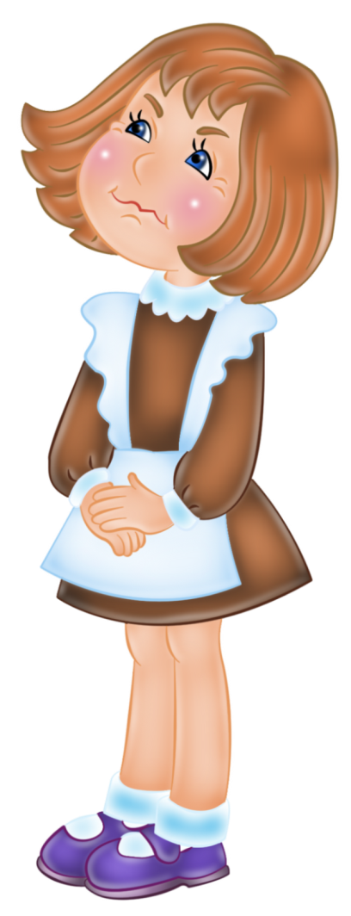

Задачи на разрезание

Slide 10
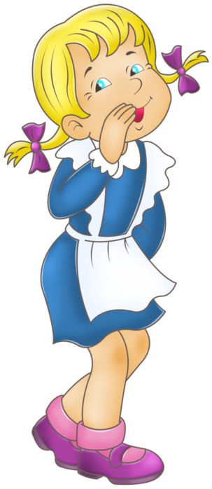
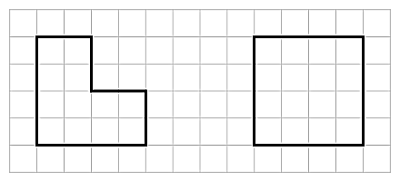
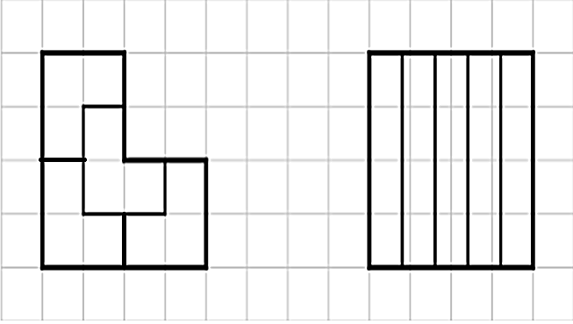
На рисунке изображены две фигуры. Каждую из них надо разрезать на четыре равные фигуры.

Slide 11
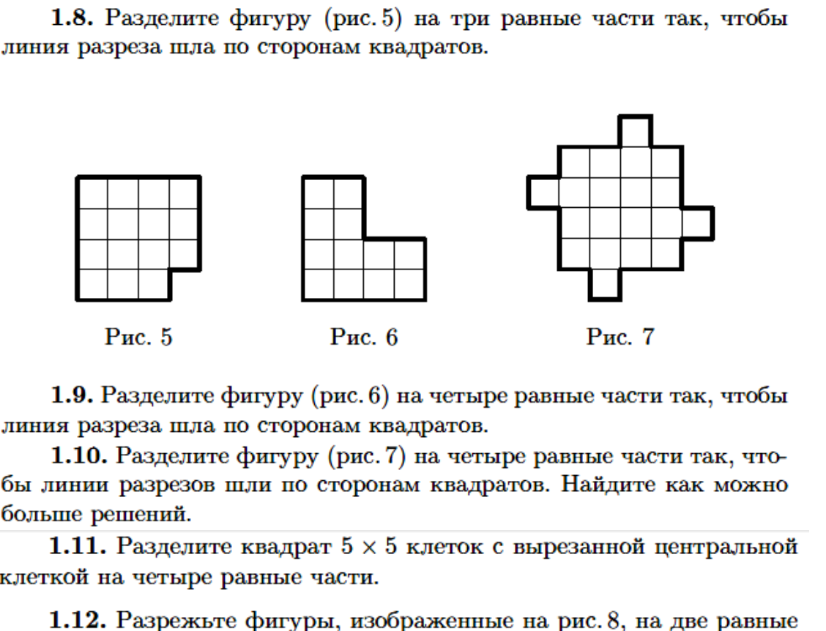
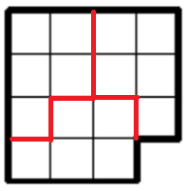
Разделите фигуру на части
Разделите фигуру на три равные части, чтобы линия разреза шла по сторонам квадрата.

Slide 12
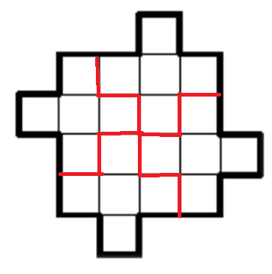
Разделите фигуру на части
Разделите фигуру на четыре равные части, чтобы линия разреза шла по сторонам квадрата.
Найдите другие способы самостоятельно.

Slide 13
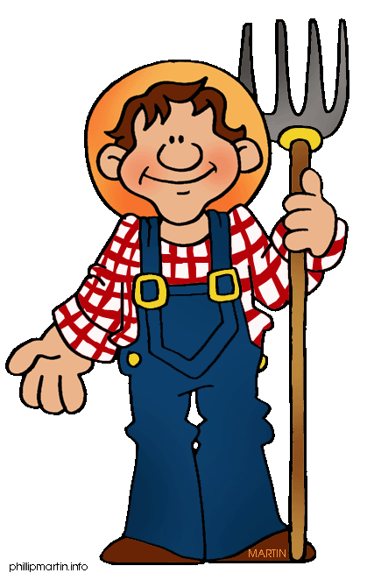
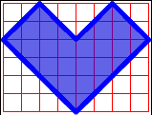
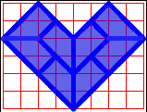
Местный торговец земельными участками отхватил по случаю кусок земли необычной формы (он рассчитывал выгодно продать его частями). Но каждый, из восьми найденных им покупателей, хотел иметь участок не хуже, чем у соседа. Где торговец должен установить разделительные изгороди, чтобы получилось 8 одинаковых участков?
Разделите участок на части

Slide 14
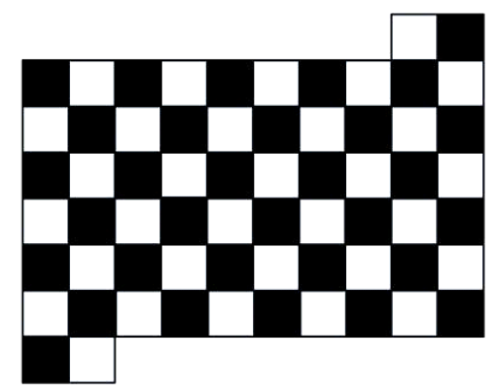
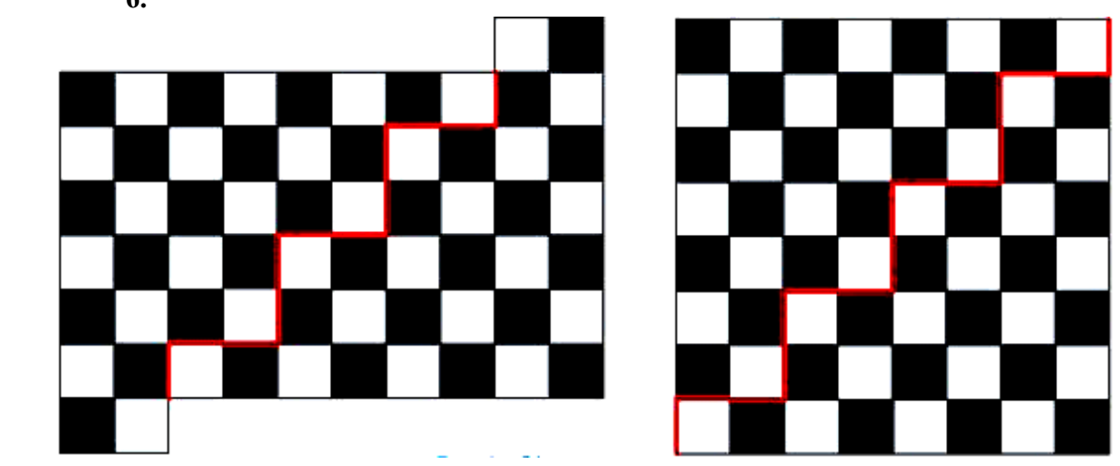
Шахматная доска
Выйдет ли из этого обрезка шахматная доска в 64 клетки?

Slide 15
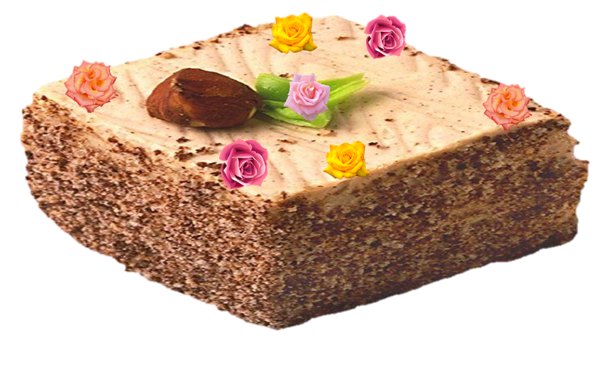
К чаю был куплен торт. По трем прямым линиям его разрезали на 7 частей. На каждой части при этом оказалось по одной розочке. Как разрезали торт?
Семь розочек на торте

Slide 16
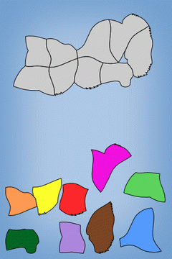
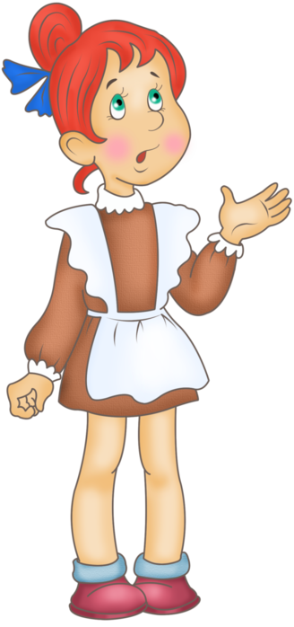
Задачи на собирание

Slide 17
Практическое задание № 1
Вырежьте из бумаги два квадрата со стороной 6 см. Один из них разрежьте на две части по диагонали. Во втором квадрате проведите две диагонали и разрежьте его на части. Площадь каждого равна 36 см². Найдите площади полученных треугольников.

Slide 18
Практическое задание № 2
Используя треугольники из полученного набора (все или только некоторые), создайте фигуры с указанными площадями:
72 см ²
36 см ²
36 см ²
18 см ²
72 см ²
54 см ²

Slide 19
Практическое задание № 3
Фигура ABCDEF состоит из трех равных сплошных квадратов. Требуется разрезать эту фигуру на 2 части так, чтобы из образовавшихся частей можно было сложить квадратную рамку. Отверстие внутри должно тоже иметь квадратную форму, равную каждому из трёх квадратов, составляющих данную фигуру.
F
E
D
C
А
B

Slide 20
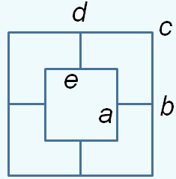
Решение задачи
Данную фигуру надо разрезать по линии abcde, где b,c,d – центры квадратов, составляющих данную фигуру.
Приложив отрезанную часть к оставшейся, как показано на рис., получим искомую рамку.
При данном же условии задачи найдите иную линию разреза.
b
a
e
c
d

Slide 21
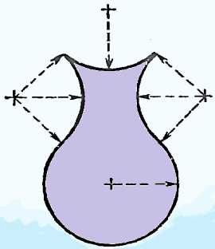
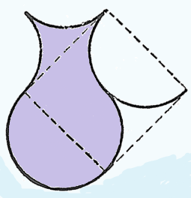
Из кувшина - квадрат
Перерисуйте на лист бумаги фигуру, имеющую форму кувшина, изображенную на рисунке и разрежьте её двумя прямолинейными разрезами на такие 3 части, из которых можно сложить квадрат.

Slide 22
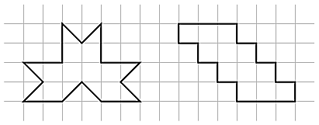
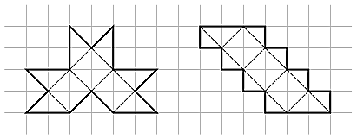
Необычные развёртки куба
На рисунке изображены две необычные развёртки куба. Как сложить из них куб?

Slide 23
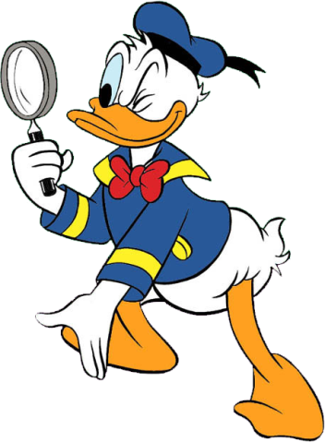
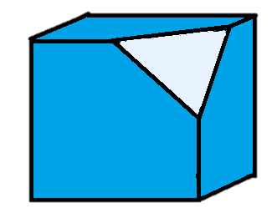

Размышляем над кубиком
От кубика, склеенного из бумаги, отрезали уголок. Этот кубик разрезали по некоторым ребрам, развернули и получили одну из фигурок A - E. Какую?

